Slide 1
Turismföretag, destinationer och tillgänglighet
Sandra Wall-Reinius, Kristin Godtman Kling och Dimitri Ioannides
ETOUR, Mittuniversitetet

Slide 2
Det här ville vi ta reda på
Hur kan naturturismföretag och offentliga organisationer öka tillgängligheten till natur för alla?
Identifiera och redogöra för förbättringsområden som är viktiga för att öka tillgängligheten till natur för personer med fysiska funktionsnedsättningar
Denna presentation bygger på
Fältarbete samt 38 intervjuer med naturturismföretag, organisationer och myndigheter i:
  Askersunds kommun och Tivedens nationalpark
  Jämtlandsfjällen
  Stockholms skärgård

Slide 3
Resultat: Exempel på tillgänglig naturturism
Ramper/leder med hårt underlag nära parkeringar till utsiktsplatser och attraktioner
Stora/anpassade utedass och toaletter, eldstad och rastplatser
Ombyggda båtbryggor och ombyggda båtar för exempelvis fisketurism, kajakpaddling, transport eller sightseeing
Hundspann, skoter, skidskola (sitski, skicart)
Naturguidning, lyssna, känna, lukta, se
Informationsskyltar och ljudlådor
Taktila ledstråk i naturområden

Slide 4
Resultat: Hur ser efterfrågan ut enligt naturturismföretagare?
Stor potential – ökande intresse för tillgänglig besöksverksamhet
Delade meningar gällande efterfrågan: många menar att det är låg efterfrågan, några anser att det är en stor efterfrågan
Osäkerhet bland de intervjuade vad personer med funktionsnedsättningar efterfrågar och vill ha
”Efterfrågan är liten, men det är antagligen för man inte marknadsfört sig i rätt kanaler.” (intervju med företagare)
”Det kan vara viktigt att man som företag visar vad det är man kan erbjuda och att det inte behöver vara så stort och avancerat när man ska arrangera något.”
(intervju med företagare)

Slide 5
Resultat: Vad finns det för utmaningar för privata och offentliga verksamheter att utveckla en mer tillgänglig naturturism?
Ekonomi och budget:
  korta budgetprocesser, ansökningsförfarande, prioriteringar
  svårt att beräkna nyttan av eventuella insatser – rädsla och tveksamhet för att investera
  osäkerhet kring personers (efterfrågan) begränsade privatekonomi
Tillstånd att bygga bryggor, leder med mera

Slide 6
Fortsättning: Vad finns det för utmaningar för privata och offentliga verksamheter att utveckla en mer tillgänglig naturturism?
Företagare upplever det svårt att nå målgruppen
Kunskapsbehov kring hur verksamheten kan bli mer inkluderande
Svårt att hitta tillgängliga lösningar när det är många markägare
  Några företag upplever att vissa markägare inte är samarbetsvilliga när ett ”företag vill tjäna pengar på naturresursen” (intervju med företagare).
Balansera olika mål och intressen: natur för alla samtidigt bevara naturvärden

Slide 7
Resultat: Hur kan naturmiljöer förbättras ur tillgänglighetsperspektiv?
Det finns en önskan om ökad samverkan mellan aktörer:
  Kunskapsutbyten inom och mellan privat, ideell och offentlig verksamhet
  Myndigheter bör vara stöttande i företagens och föreningars utveckling och ansvara för vissa förutsättningar/infrastruktur (bryggor, leder)
Stort behov av förbättrad information och marknadsföring
Inkludera och anställa personer med funktionsvariationer i arbetet och i beslutsprocesser

Slide 8
Fortsättning: Hur kan naturmiljöer förbättras ur tillgänglighetsperspektiv?
Helhetsperspektiv på tillgänglighet:
  till och inom resmålet: transporter, inklusive färdtjänst, aktiviteter, boende, toaletter
  inte bara anpassning för en specifik målgrupp utan för fler (exempelvis äldre personer, barnfamiljer och oerfarna besökare)
Tillgänglighetssatsningar bör göras i vissa utvalda områden, eftersom de finansiella resurserna inte räcker till att tillgängliggöra alla naturområden, och detta är inte heller önskvärt

Slide 9


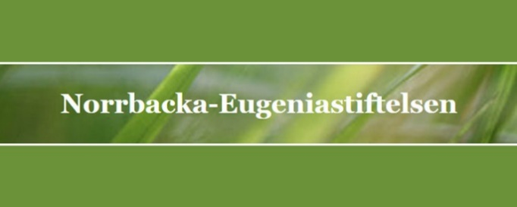
TACK!
För dig som vill veta mer:
Projektets hemsida med nyhetsbrev, publikationer och beskrivning av aktiviteter i projektet.
Kontakt: Sandra Wall-Reinius, Etour, Mittuniversitetet
sandra.wall-reinius@miun.se, tel 0727045846

